Slide 1
Проблема shear-locking при моделировании изгиба балки Тимошенко методом конечных элементов.
Санкт-Петербургский политехнический университет Петра Великого
Высшая школа теоретической механики
Выпускная квалификационная работа бакалавра
Выполнил:
студент гр. 3630103/70101 А.А. Мосягина
Научный руководитель:
доцент ВШ ТМ, к. ф.-м. н. Е.Ю. Витохин
Июнь 2021г.
\ 19

Slide 2
Проблема shear-locking
“Блокировка сдвига (shear-locking) - это ошибка, которая возникает при анализе методом конечных элементов из-за линейного характера элементов.
Линейные элементы не точно моделируют кривизну фактического материала при изгибе, и возникает напряжение сдвига. Дополнительное напряжение сдвига в элементе (которое не возникает в реальной балке) заставляет элемент достигать равновесия с меньшими смещениями, т. е. заставляет элемент казаться более жестким, чем он есть на самом деле, и дает смещения изгиба меньше, чем они должны быть”
Рис.1 Деформация материала под действием изгибающего момента M
Рис.2 Деформация линейного элемента при изгибе
- What is shear locking | FEM Data Streamliner
Июнь 2021г.
\ 19

Slide 3
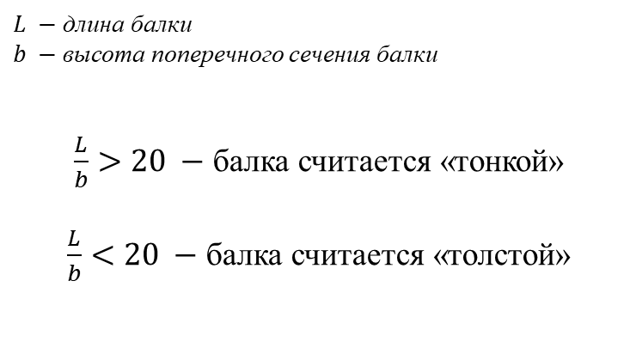
Проблема shear-locking
“Блокировка сдвига (shear-locking) - это печально известное явление при анализе балок и пластин методом конечных элементов, когда элементы, используемые для анализа толстых балок или толстых пластин, используются для анализа тонких балок или тонких пластин.
Это характеризуется как неспособность элемента обеспечивать нулевую деформацию сдвига по мере того, как он становится все тоньше или тоньше, что приводит к значительному занижению деформации.
[…] В зависимости от формулировки могут возникать два типа ограничений, классифицируемые как истинные и ложные, и ложные ограничения ответственны за явление «блокировки сдвига» ”
Балка
$$b$$
$$L$$
$L −$ длина балки
$b −$высота поперечного сечения балки
$\frac{L}{b}>20 −$ балка считается «тонкой»
$\frac{L}{b}<20 −$ балка считается «толстой»
Xiaoshan Lin, ... Prabin Pathak, in Nonlinear Finite Element Analysis of Composite and Reinforced Concrete Beams, 2020
Июнь 2021г.
\ 19

Slide 4
Цели и задачи
Цель работы – исследование модификаций конечно-элементной модели балки Тимошенко для решения проблемы shear-locking в случае тонкой и толстой балки.
Задачи:
Показать влияние проблемы shear-locking при конечно-элементном моделировании балки Тимошенко;
Изучить возможные подходы к решению проблемы shear-locking;
Получить численные решения для балки Тимошенко (с модификациями и без) и балки Бернулли-Эйлера;
Сравнить в случае тонкого сечения результаты балки Тимошенко с результатами балки Бернулли-Эйлера;
Сравнить полученные результаты с расчетами из программного пакета Abaqus для случаев тонкого и толстого сечения балки.
Июнь 2021г.
\ 19

Slide 5
Литература
Список использованной литературы по теории балки Тимошенко и балки Бернулли-Эйлера:
Introduction to Finite Element Methods (ASEN 5007) - Fall 2005, Department of Aerospace Engineering Sciences, University of Colorado at Boulder: Chapter 9. The TL Timoshenko Plane Beam Element;
J.N. Reddy, An Introduction to the Finite Element Method, Third Edition (2006);
Eugenio Oñate, Structural Analysis with the Finite Element Method. Linear Statics. Volume 1. Basis and Solids. First edition (2009);
Проблема shear-locking и ее возможные обходы подробно рассматриваются в:
J.N. Reddy, On the dynamic behaviour of the Timoshenko beam finite elements (1999);
J.N. Reddy, On locking-free shear deformable beam finite elements (1997);
I. Senjanović, N. Vladimir, D.S. Cho, A shear locking-free beam finite element based on the modified Timoshenko beam theory (2013).
В данных статьях описываются возможные модификации для конечно-элементной модели, а так же другие более неочевидные подходы к решению проблемы.
Июнь 2021г.
\ 19

Slide 6
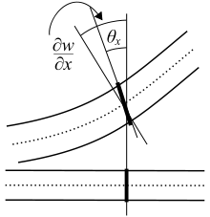
Постановка задачи
P
Шарнирно-опертая балка
В центре балки прикладывается усилие P
Модуль упругости E и модуль сдвига G – постоянные величины
Площадь поперечного сечения балки постоянно, имеет форму прямоугольника
Стационарная задача
P
Теория балки Тимошенко имеет дело с прогибом балки $w$ и углом поворота поперечного сечения $ψ$
Июнь 2021г.
\ 19

Slide 7
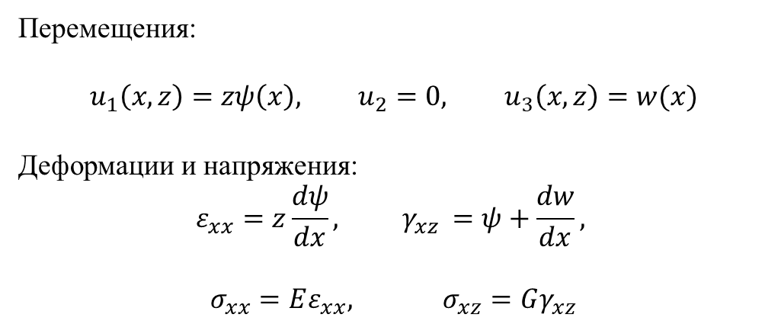
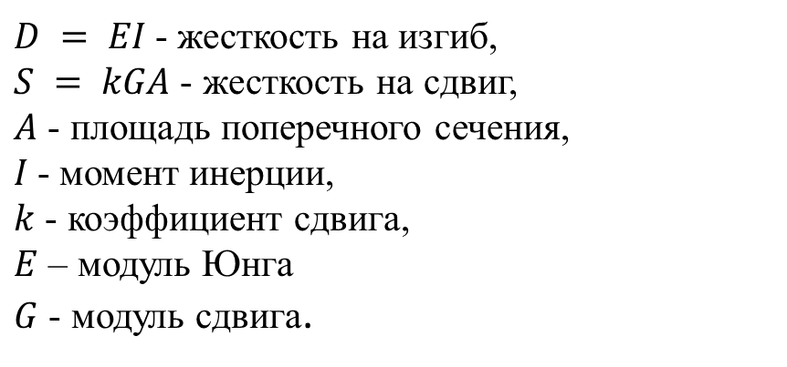
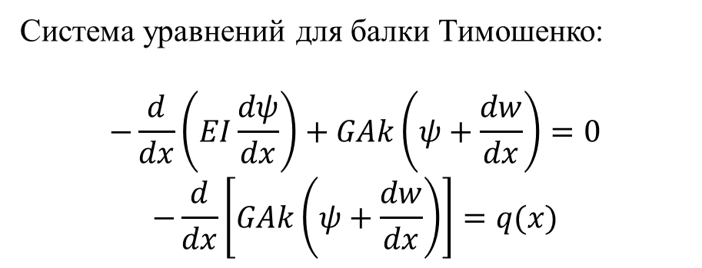
Постановка задачи
Система уравнений для балки Тимошенко:
$$−\frac{d}{dx}\left(EI\frac{dψ}{dx}\right)+GAk\left(ψ+\frac{dw}{dx}\right)=0$$
$$−\frac{d}{dx}\left[GAk\left(ψ+\frac{dw}{dx}\right)\right]=q(x)$$
Уравнение для балки Бернулли-Эйлера:
$$\frac{d^{2}}{dx^{2}}\left(EI\frac{d^{2}w}{dx^{2}}\right)=q(x)$$
$$ψ=−\frac{dw}{dx}$$
Перемещения:
$$u_{1}\left(x,z\right)=zψ\left(x\right), u_{2}=0, u_{3}\left(x,z\right)=w(x)$$
Деформации и напряжения:
$$ε_{xx}=z\frac{dψ}{dx}, γ_{xz }=ψ+\frac{dw}{dx},$$
$σ_{xx}=Eε_{xx}, σ_{xz}=Gγ_{xz}$
$D = EI$- жесткость на изгиб,
$S = kGA$ - жесткость на сдвиг,
$A$ - площадь поперечного сечения,
$I$- момент инерции,
$k$ - коэффициент сдвига,
$E$ – модуль Юнга
$G$ - модуль сдвига.
Июнь 2021г.
\ 19

Slide 8
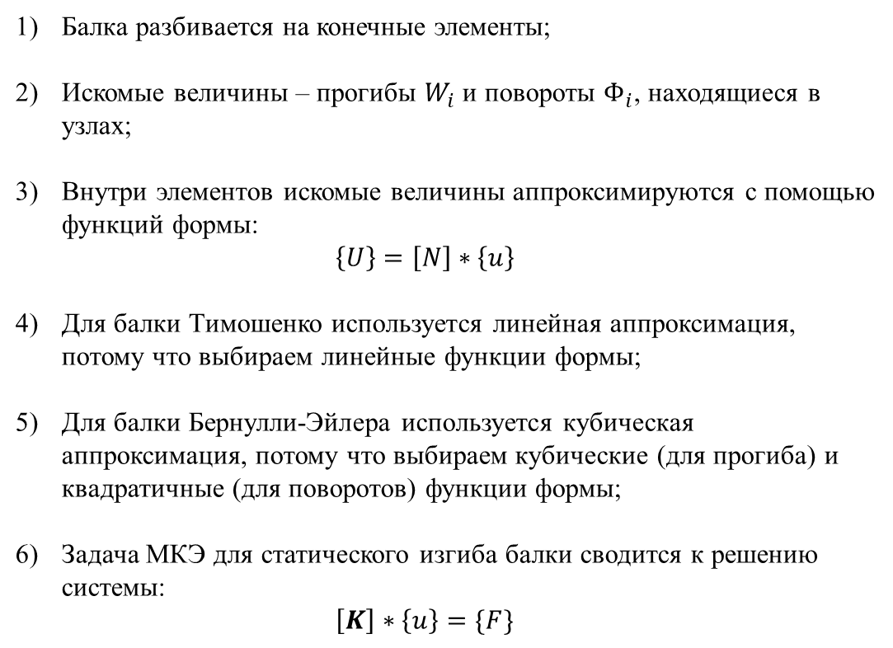
Конечно-элементная модель
Балка разбивается на конечные элементы;
Искомые величины – прогибы $W_{i}$ и повороты $Φ_{i}$, находящиеся в узлах;
Внутри элементов искомые величины аппроксимируются с помощью функций формы: $\left\{U\right\}=\left[N\right]∗\left\{u\right\}$
Для балки Тимошенко используется линейная аппроксимация, потому что выбираем линейные функции формы;
Для балки Бернулли-Эйлера используется кубическая аппроксимация, потому что выбираем кубические (для прогиба) и квадратичные (для поворотов) функции формы;
Задача МКЭ для статического изгиба балки сводится к решению системы: $\left[K\right]∗\left\{u\right\}=\{F\}$
$$N_{1}(x)$$
$$1$$
$$0$$
x
$$h_{e}$$
Рис.1 Пример функции формы для аппроксимации элемента балки Бернулли-Эйлера
$$N_{1}(x)$$
$$1$$
$$0$$
x
$$h_{e}$$
Рис.2 Пример функции формы для аппроксимации элемента балки Тимошенко
Июнь 2021г.
\ 19

Slide 9
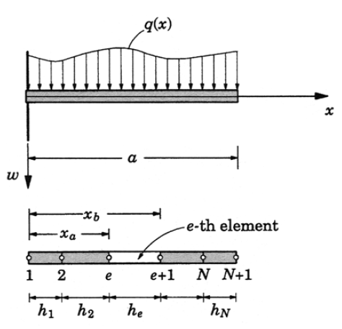
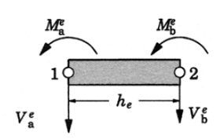
Конечно-элементная модель
Для одного элемента балки Тимошенко:
$$\left(\frac{2EI}{μ_{0}h^{3}}\right)\left[\begin{matrix}6 & −3h & −6 & −3h \\ −3h & 2h^{2}λ & 3h & h^{2}ξ \\ −6 & 3h & 6 & 3h \\ −3h & h^{2}ξ & 3h & 2h^{2}λ\end{matrix}\right]\left\{\begin{matrix}W_{1} \\ Φ_{1} \\ W_{2} \\ Φ_{2}\end{matrix}\right\}=\left\{\begin{matrix}q_{1} \\ q_{2} \\ q_{3} \\ q_{4}\end{matrix}\right\}+\left\{\begin{matrix}V_{a} \\ M_{a} \\ V_{b} \\ M_{b}\end{matrix}\right\}$$
Где $Ω=\frac{EI}{GAkh^{2}}, μ_{0}=12Ω, ξ=1−6Ω, λ=1+3Ω$
J.N. Reddy, On the dynamic behaviour of the Timoshenko beam finite elements (1999).
Для одного элемента балки Бернулли-Эйлера:
$$\left(\frac{2EI}{h^{3}}\right)\left[\begin{matrix}6 & −3h & −6 & −3h \\ −3h & 2h^{2} & 3h & h^{2} \\ −6 & 3h & 6 & 3h \\ −3h & h^{2} & 3h & 2h^{2}\end{matrix}\right]\left\{\begin{matrix}W_{1} \\ Φ_{1} \\ W_{2} \\ Φ_{2}\end{matrix}\right\}=\left\{\begin{matrix}q_{1} \\ q_{2} \\ q_{3} \\ q_{4}\end{matrix}\right\}+\left\{\begin{matrix}V_{a} \\ M_{a} \\ V_{b} \\ M_{b}\end{matrix}\right\}$$
$W_{i}$ и $Φ_{i}$ – значения прогибов и поворотов в соответствующих узлах элемента;
$\left\{q_{i}\right\}−$ столбец нагрузок;
${\left\{V_{a}, M_{a},V_{b}, M_{b}\right\}}^{T} −$ столбец учитывающий граничные условия.
Июнь 2021г.
\ 19

Slide 10
Конечно-элементная модель
Модель балки Тимошенко должна совпадать с моделью балки Бернулли-Эйлера для тонких балок при малых прогибах и поворотах.
Однако при решении задачи результаты для конечно-элементной модели балки Тимошенко и балки Бернулли-Эйлера существенно отличаются при использовании грубой сетки и элементов первого порядка.
Возникает проблема shear-locking или блокировка сдвига.
На графике рассматривается результаты для тонкой балка с квадратным сечением 0.3 м х 0.3 м и длиной 10 м
Июнь 2021г.
\ 19

Slide 11

Методы предотвращения shear-locking
Для решения этой проблемы были разработаны различные подходы, но однозначного решения пока не найдено. Проблема частично решается некоторыми подходами, такими как:
the Reduced Integration Element (RIE),
the Consistent Interpolation Element (CIE),
the Interdependent Interpolation Element (IIE).
$$\boxed{γ_{xz }=ψ+\frac{dw}{dx}}$$
* В данной работе рассматриваются методы CIE и IIE. Это связано с тем, что при рассмотрении сосредоточенной силы модификации RIE и CIE идентичны.
При интерполяции прогиб $w$ должен быть на порядок выше, чем поворот сечения $ψ$
J.N. Reddy, On the dynamic behaviour of the Timoshenko beam finite elements (1999).
Июнь 2021г.
\ 19

Slide 12
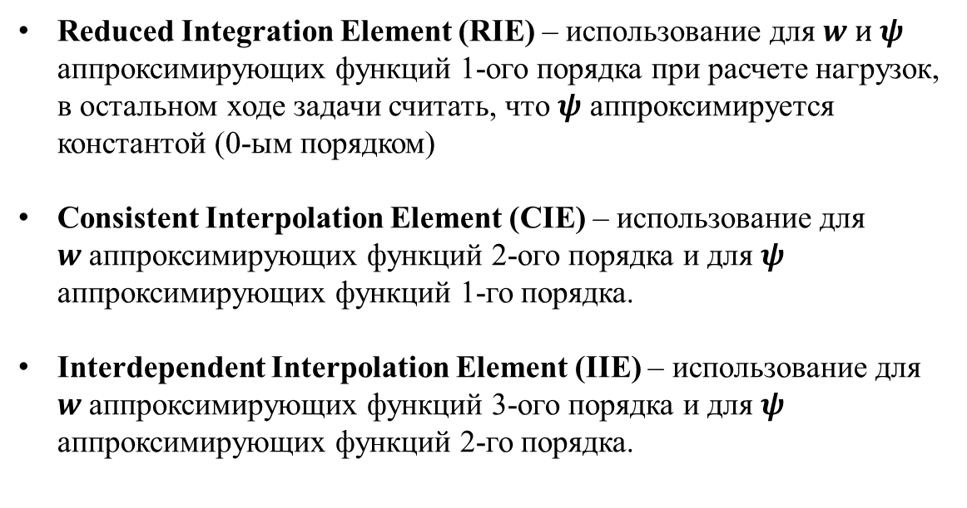
Методы предотвращения shear-locking
Reduced Integration Element (RIE) – использование для $w и ψ$ аппроксимирующих функций 1-ого порядка при расчете нагрузок, в остальном ходе задачи считать, что $ψ$ аппроксимируется константой (0-ым порядком)
Consistent Interpolation Element (CIE) – использование для $w$аппроксимирующих функций 2-ого порядка и для $ψ$ аппроксимирующих функций 1-го порядка.
Interdependent Interpolation Element (IIE) – использование для $w$аппроксимирующих функций 3-ого порядка и для $ψ$ аппроксимирующих функций 2-го порядка.
Для элемента 2-го порядка:
При этом в каждом из методов составляется матрица жесткости 4х4 для одного элемента, независимо от выбранного порядка функций.
Июнь 2021г.
\ 19

Slide 13
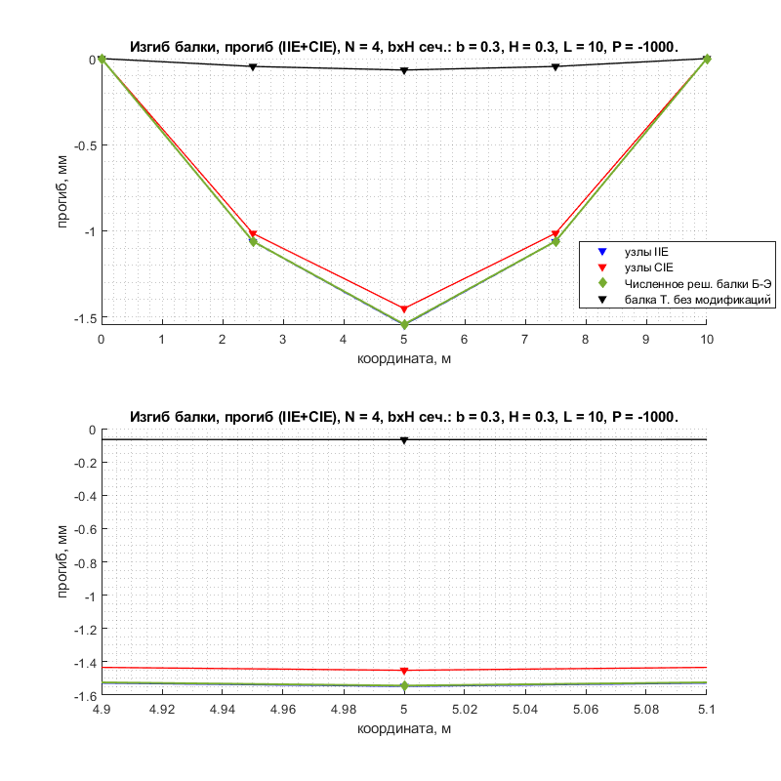
L = 10, b x H = 0.3 x 0.3, P = 1e3 (Тонкое сечение)
Cетка: кол-во элементов N = 4, прогиб, мм
Тимошенко без модификаций | Бернулли-Эйлер | Модификация CIE (RIE) | Модификация IIE | Abaqus | Бернулли-Эйлер (аналитика)
0.0000 | 0.0000 | 0.0000 | 0.0000 | 0.0000
-0.0457 | -1.0610 | -1.0149 | -1.0631 | -1.0631
-0.0665 | -1.5432 | -1.4511 | -1.5475 | -1.5475 | -1.5432
-0.0457 | -1.0610 | -1.0149 | -1.0631 | -1.0631
0.0000 | 0.0000 | 0.0000 | 0.0000 | 0.0000
Июнь 2021г.
\ 19

Slide 14
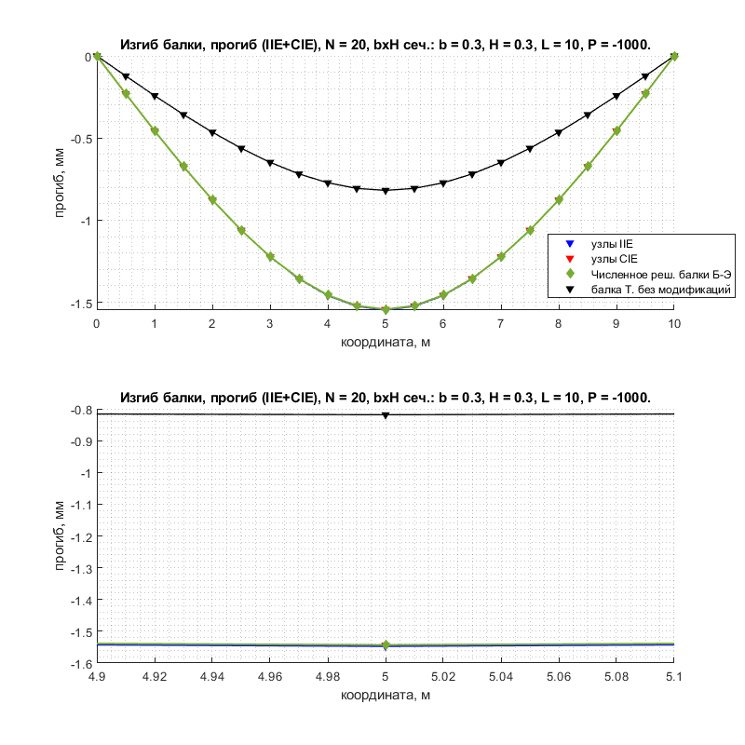
L = 10, b x H = 0.3 x 0.3, P = 1e3 (Тонкое сечение)
Cетка: кол-во элементов N = 20, прогиб, мм
Тимошенко без модификаций | Бернулли-Эйлер | Модификация CIE (RIE) | Модификация IIE | Abaqus | Бернулли-Эйлер (аналитика)
0.0000 | 0.0000 | 0.0000 | 0.0000 | 0.0000
-0.1223 | -0.2307 | -0.2308 | -0.2311 | -0.2311
-0.2421 | -0.4568 | -0.4569 | -0.4577 | -0.4576
-0.3570 | -0.6736 | -0.6738 | -0.6749 | -0.6749
-0.4646 | -0.8765 | -0.8767 | -0.8783 | -0.8782
-0.5624 | -1.0610 | -1.0612 | -1.0631 | -1.0631
-0.6479 | -1.2222 | -1.2225 | -1.2248 | -1.2248
-0.7188 | -1.3557 | -1.3560 | -1.3587 | -1.3587
-0.7725 | -1.4568 | -1.4572 | -1.4603 | -1.4602
-0.8066 | -1.5208 | -1.5213 | -1.5247 | -1.5247
-0.8187 | -1.5432 | -1.5437 | -1.5475 | -1.5475 | -1.5432
-0.8066 | -1.5208 | -1.5213 | -1.5247 | -1.5247
-0.7725 | -1.4568 | -1.4572 | -1.4603 | -1.4602
-0.7188 | -1.3557 | -1.3560 | -1.3587 | -1.3587
-0.6479 | -1.2222 | -1.2225 | -1.2248 | -1.2248
-0.5624 | -1.0610 | -1.0612 | -1.0631 | -1.0631
-0.4646 | -0.8765 | -0.8767 | -0.8783 | -0.8782
-0.3570 | -0.6736 | -0.6738 | -0.6749 | -0.6749
-0.2421 | -0.4568 | -0.4569 | -0.4577 | -0.4576
-0.1223 | -0.2307 | -0.2308 | -0.2311 | -0.2311
0.0000 | 0.0000 | 0.0000 | 0.0000 | 0.0000
Июнь 2021г.
\ 19

Slide 15
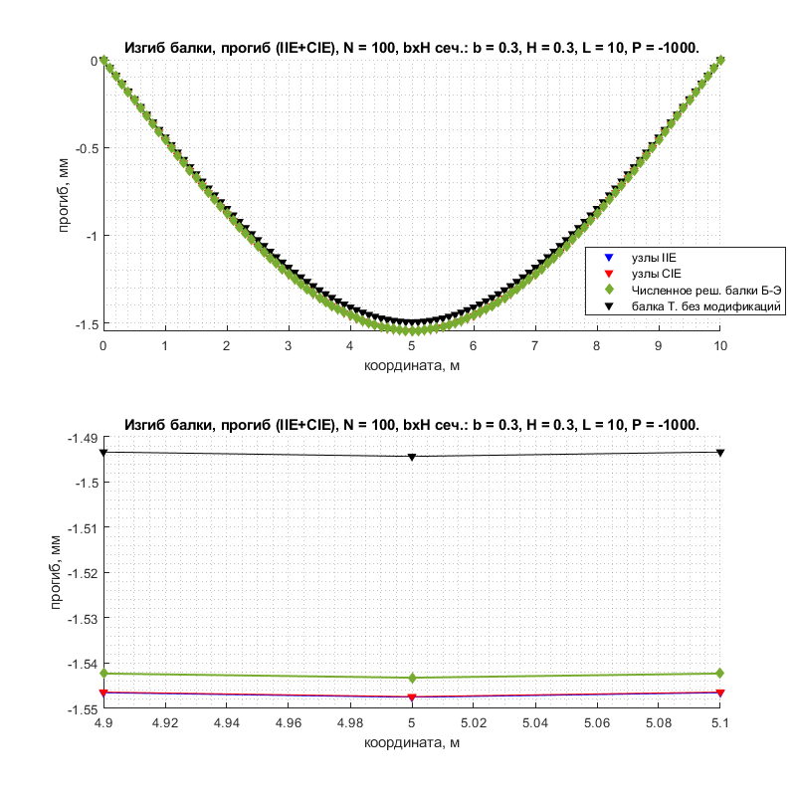
Следовательно, для тонкого сечения:
Только при большом количестве элементов, мы получаем решение для балки Тимошенко (без модификаций) достаточно близкое к решению для Бернулли-Эйлера.
При этом использование модификаций позволяет прийти к нужному результату уже на 4 элементах.
Июнь 2021г.
\ 19

Slide 16
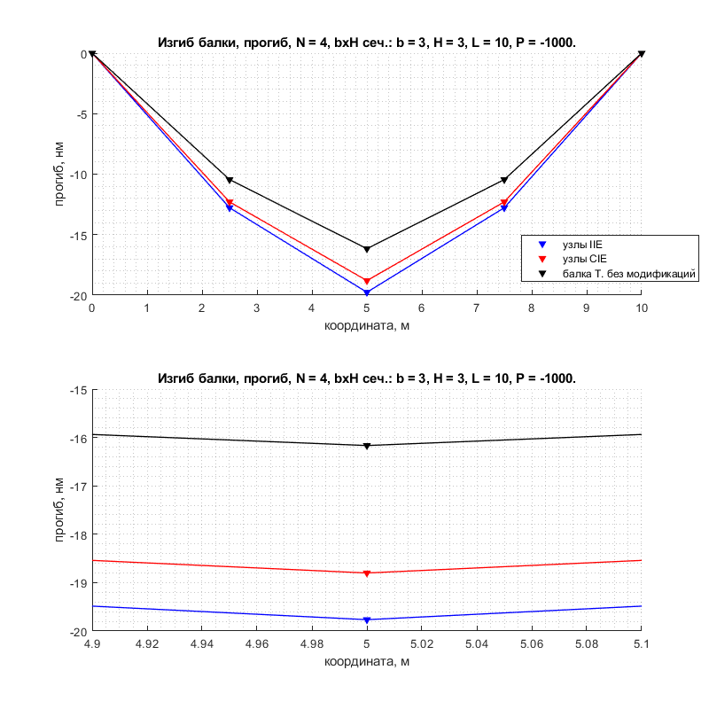
L = 10, b x H = 3 x 3, P = 1e3 (Толстое сечение)
Cетка: кол-во элементов N = 4, прогиб, нм
Тимошенко без модификаций | Бернулли-Эйлер | Модификация CIE (RIE) | Модификация IIE | Abaqus
0.000 | - | 0.000 | 0.000 | 0.000
-10.450 | - | -12.294 | -12.776 | -12.734
-16.167 | - | -18.801 | -19.765 | -19.681
-10.450 | - | -12.294 | -12.776 | -12.734
0.000 | - | 0.000 | 0.000 | 0.000
Июнь 2021г.
\ 19

Slide 17
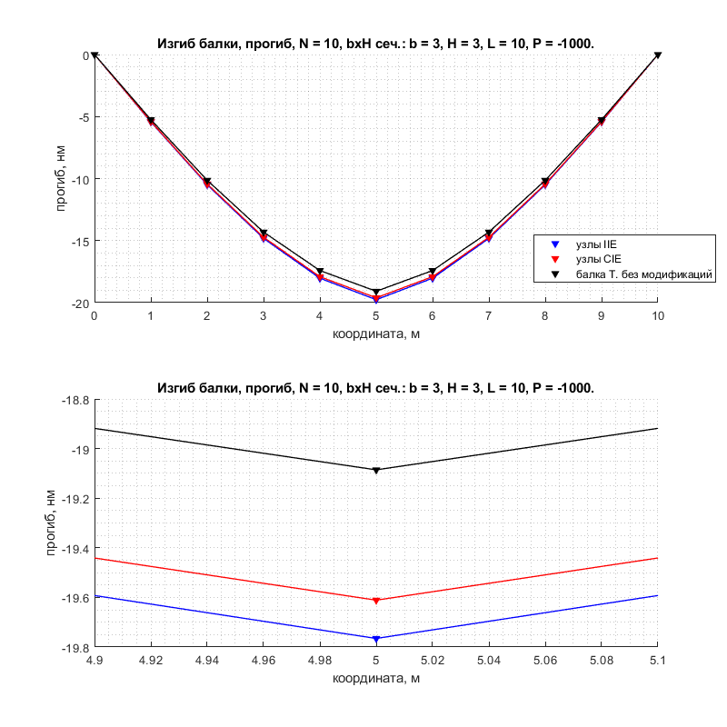
L = 10, b x H = 3 x 3, P = 1e3 (Толстое сечение)
Cетка: кол-во элементов N = 10, прогиб, нм
Тимошенко без модификаций | Бернулли-Эйлер | Модификация CIE (RIE) | Модификация IIE | Abaqus
0.000 | 0.000 | 0.000 | 0.000 | 0.000
-5.248 | -4.568 | -5.404 | -5.435 | -5.418
-10.138 | -8.765 | -10.437 | -10.499 | -10.465
-14.313 | -12.222 | -14.730 | -14.822 | -14.771
-17.414 | -14.568 | -17.911 | -18.035 | -17.967
-19.086 | -15.432 | -19.611 | -19.765 | -19.681
-17.414 | -14.568 | -17.911 | -18.035 | -17.967
-14.313 | -12.222 | -14.730 | -14.822 | -14.771
-10.138 | -8.765 | -10.437 | -10.499 | -10.465
-5.248 | -4.568 | -5.404 | -5.435 | -5.418
0.000 | 0.000 | 0.000 | 0.000 | 0.000
Июнь 2021г.
\ 19

Slide 18
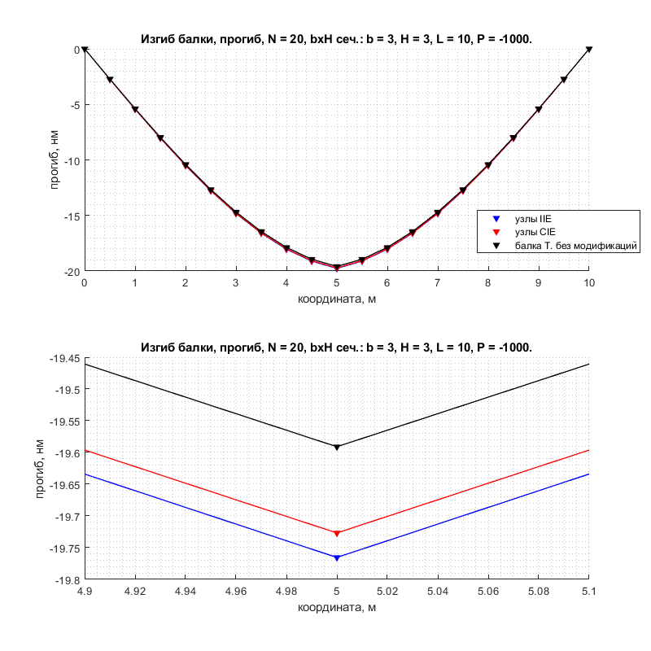
L = 10, b x H = 3 x 3, P = 1e3 (Толстое сечение)
Сетка: кол-во элементов N = 20, прогиб, нм
Тимошенко без модификаций | Бернулли-Эйлер | Модификация CIE (RIE) | Модификация IIE | Abaqus
0.000 | 0.000 | 0.000 | 0.000 | 0.000
-2.716 | -2.307 | -2.737 | -2.740 | -2.732
-5.387 | -4.568 | -5.427 | -5.435 | -5.418
-7.965 | -6.736 | -8.025 | -8.036 | -8.011
-10.406 | -8.765 | -10.483 | -10.499 | -10.465
-12.663 | -10.610 | -12.757 | -12.776 | -12.734
-14.691 | -12.222 | -14.799 | -14.822 | -14.771
-16.444 | -13.557 | -16.563 | -16.590 | -16.531
-17.875 | -14.568 | -18.004 | -18.035 | -17.967
-18.940 | -15.208 | -19.074 | -19.108 | -19.032
-19.591 | -15.432 | -19.727 | -19.765 | -19.681
-18.940 | -15.208 | -19.074 | -19.108 | -19.032
-17.875 | -14.568 | -18.004 | -18.035 | -17.967
-16.444 | -13.557 | -16.563 | -16.590 | -16.531
-14.691 | -12.222 | -14.799 | -14.822 | -14.771
-12.663 | -10.610 | -12.757 | -12.776 | -12.734
-10.406 | -8.765 | -10.483 | -10.499 | -10.465
-7.965 | -6.736 | -8.025 | -8.036 | -8.011
-5.387 | -4.568 | -5.427 | -5.435 | -5.418
-2.716 | -2.307 | -2.737 | -2.740 | -2.732
0.000 | 0.000 | 0.000 | 0.000 | 0.000
Июнь 2021г.
\ 19

Slide 19
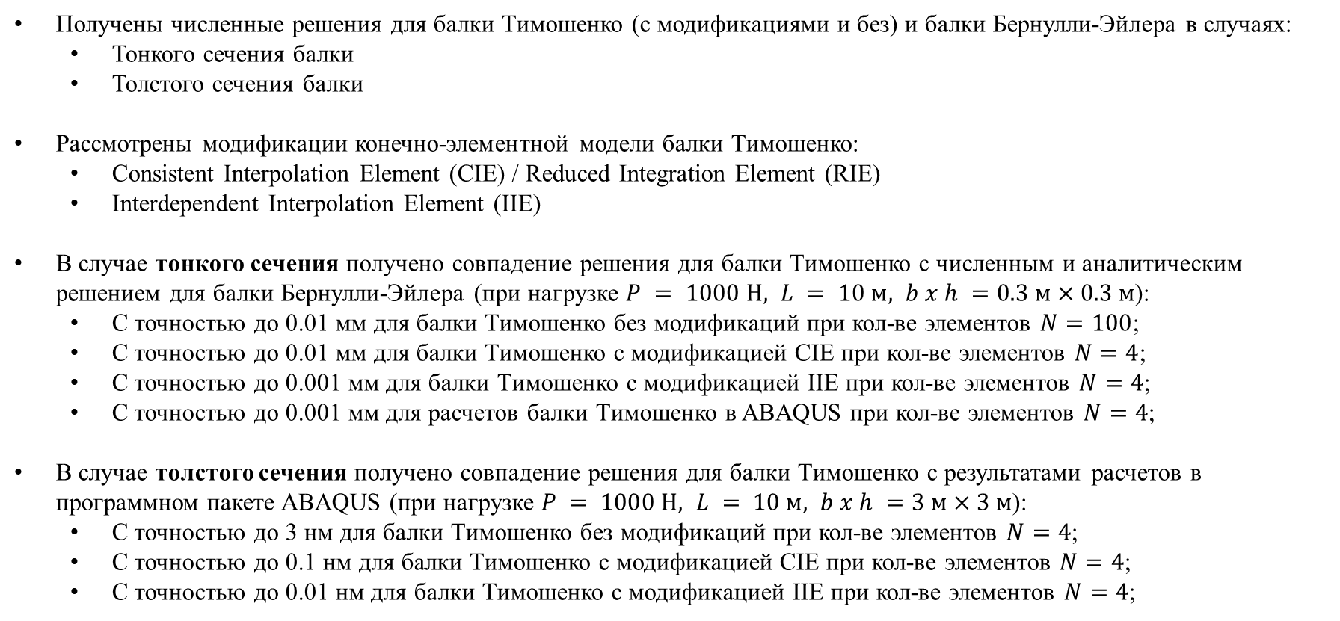
Выполненные задачи
Получены численные решения для балки Тимошенко (с модификациями и без) и балки Бернулли-Эйлера в случаях:
Тонкого сечения балки
Толстого сечения балки
Рассмотрены модификации конечно-элементной модели балки Тимошенко:
Consistent Interpolation Element (CIE) / Reduced Integration Element (RIE)
Interdependent Interpolation Element (IIE)
В случае тонкого сечения получено совпадение решения для балки Тимошенко с численным и аналитическим решением для балки Бернулли-Эйлера (при нагрузке $P = 1000 Н, L = 10 м, b x h =0.3 м×0.3 м$):
С точностью до 0.01 мм для балки Тимошенко без модификаций при кол-ве элементов $N=100$;
С точностью до 0.01 мм для балки Тимошенко с модификацией CIE при кол-ве элементов $N=4$;
С точностью до 0.001 мм для балки Тимошенко с модификацией IIE при кол-ве элементов $N=4$;
С точностью до 0.001 мм для расчетов балки Тимошенко в ABAQUS при кол-ве элементов $N=4$;
В случае толстого сечения получено совпадение решения для балки Тимошенко с результатами расчетов в программном пакете ABAQUS (при нагрузке $P = 1000 Н, L = 10 м, b x h =3 м×3 м$):
С точностью до 3 нм для балки Тимошенко без модификаций при кол-ве элементов $N=4$;
С точностью до 0.1 нм для балки Тимошенко с модификацией CIE при кол-ве элементов $N=4$;
С точностью до 0.01 нм для балки Тимошенко с модификацией IIE при кол-ве элементов $N=4$;
Июнь 2021г.
\ 19

